Slide 1
Riset Operasional Pertemuan 10: “Assignment (Penugasan) – File ke 1”
Dosen : MOH. ALI ALBAR, ST., M.Eng
Program Studi Teknik Informatika
Fakultas Teknik UNRAM

Slide 2
7.1 Permasalahan Penugasan
Assignment (penugasan) merupakan kasus khusus dari masalah transportasi, dimana setiap sumber dan setiap tujuan hanya memiliki 1 unit barang.
Ini berarti bahwa setiap sumber hanya bisa mengalokasikan barang itu ke satu tujuan saja.
Kasus penugasan lebih mudah dipahami dengan mengandaikannya sebagai sejumlah pekerjaan (sumber) yang akan didistribusikan ke sejumlah pekerja (tujuan).
Masing-masing pekerja dapat mengerjakan semua jenis pekerjaan tetapi dengan bobot (waktu, upah, dll) yang berbeda.
Masalah yang dihadapi adalah bagaimana mendistribusikan pekerjaan ke pekerja sehingga total bobotnya minimum.

Slide 3
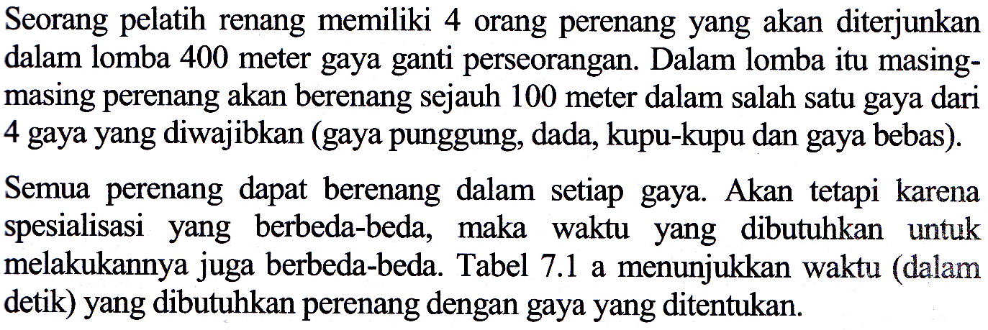
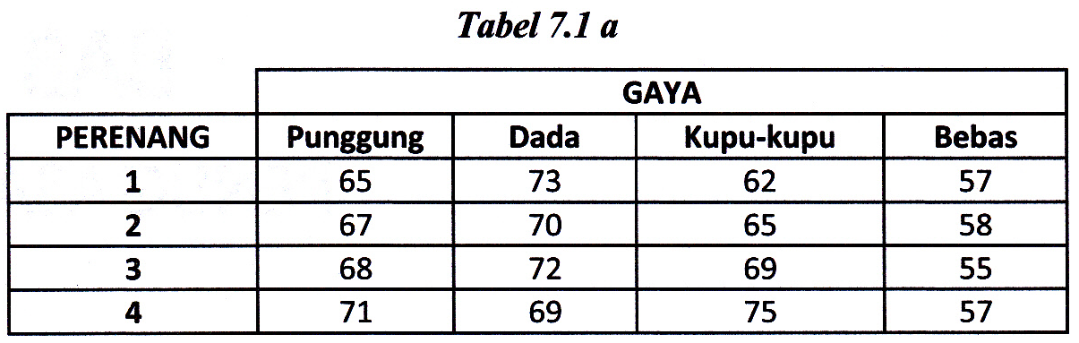
Contoh 7.1

Slide 4
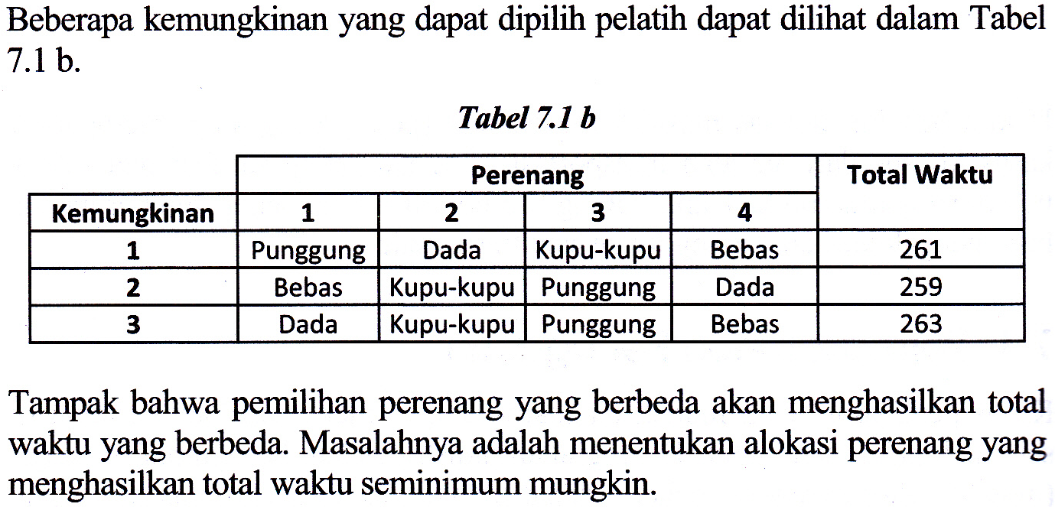
Penyelesaian

Slide 5
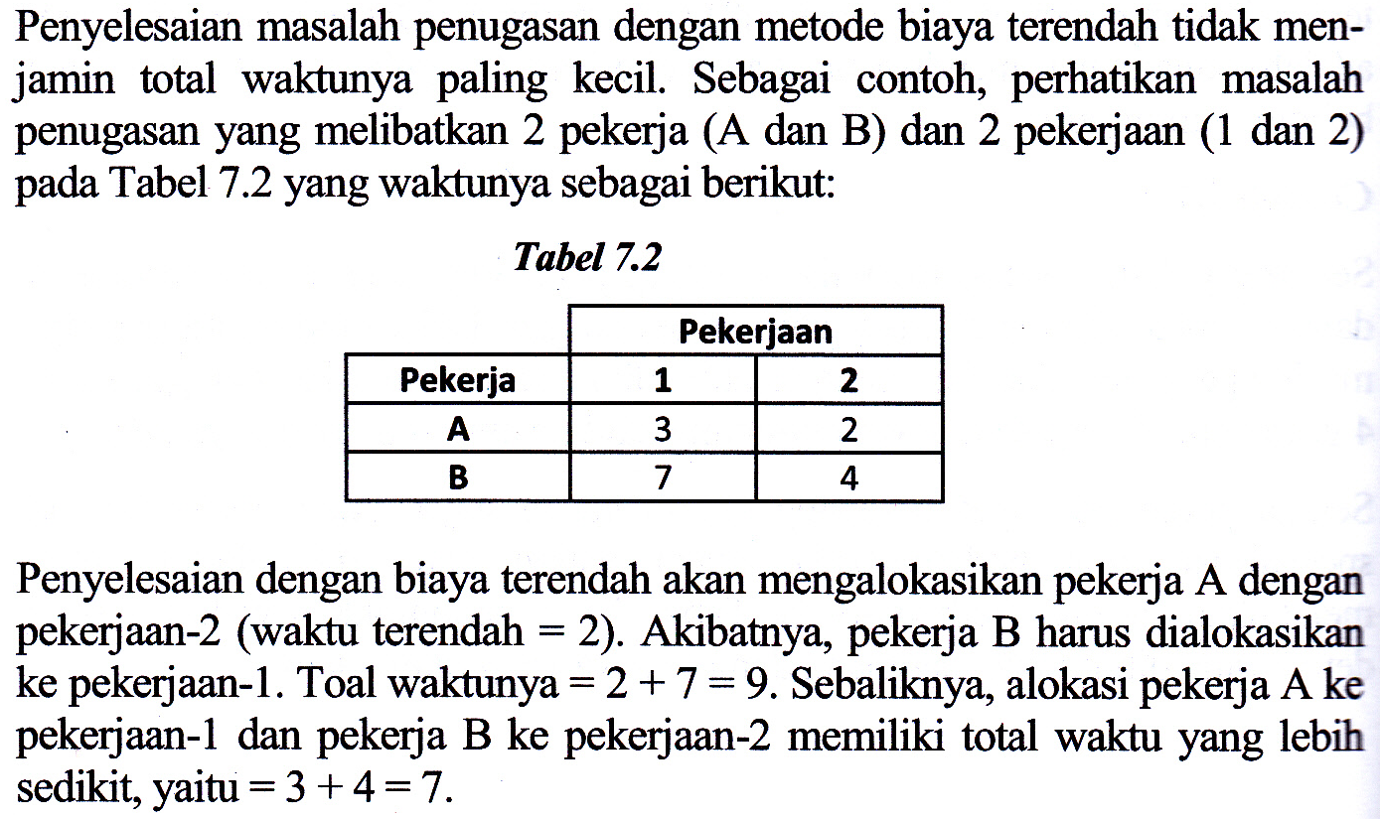

Slide 6
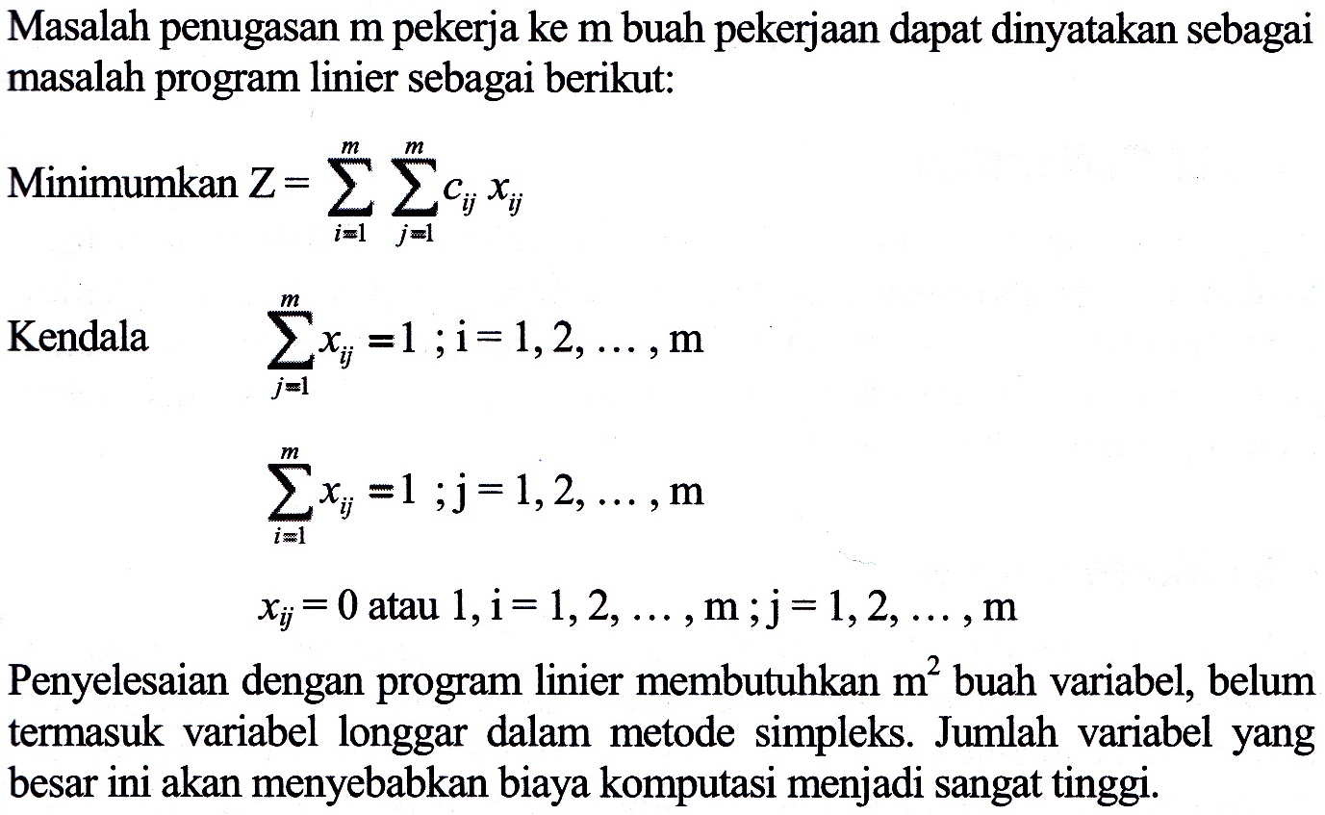
7.2 Penyelesaian Masalah Penugasan

Slide 7
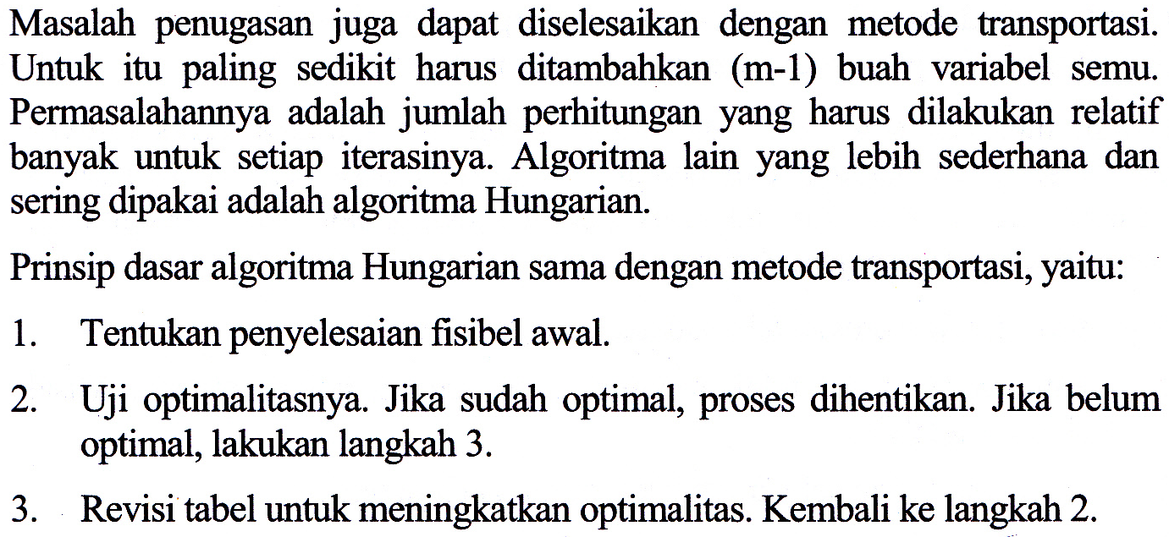

Slide 8
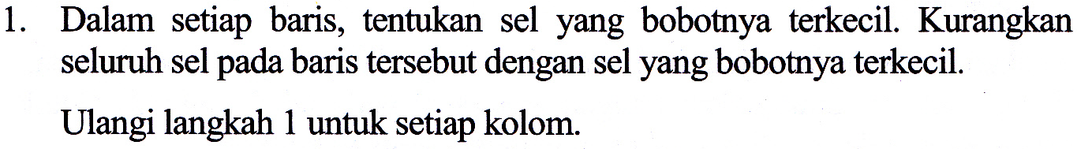
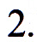
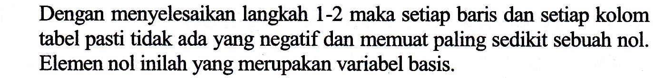
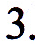
7.2.1 Menentukan Penyelesaian Fisibel Awal

Slide 9
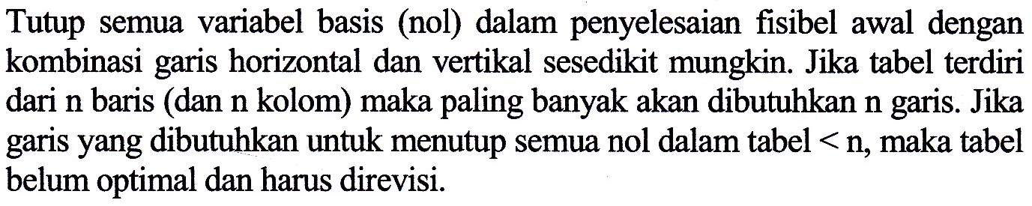
7.2.2 Uji Optimalitas

Slide 10
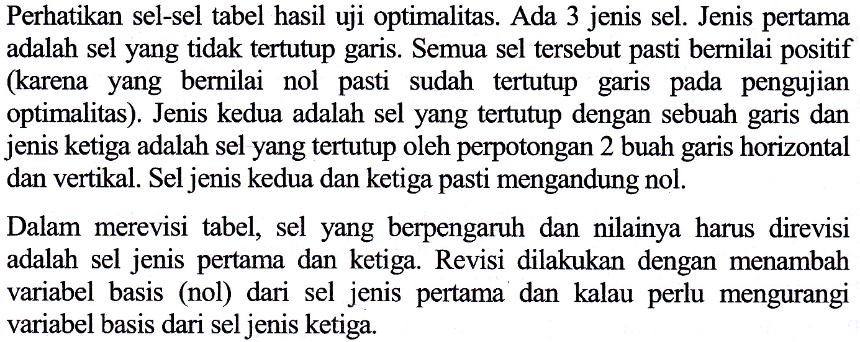
7.2.3 Merevisi Tabel

Slide 11
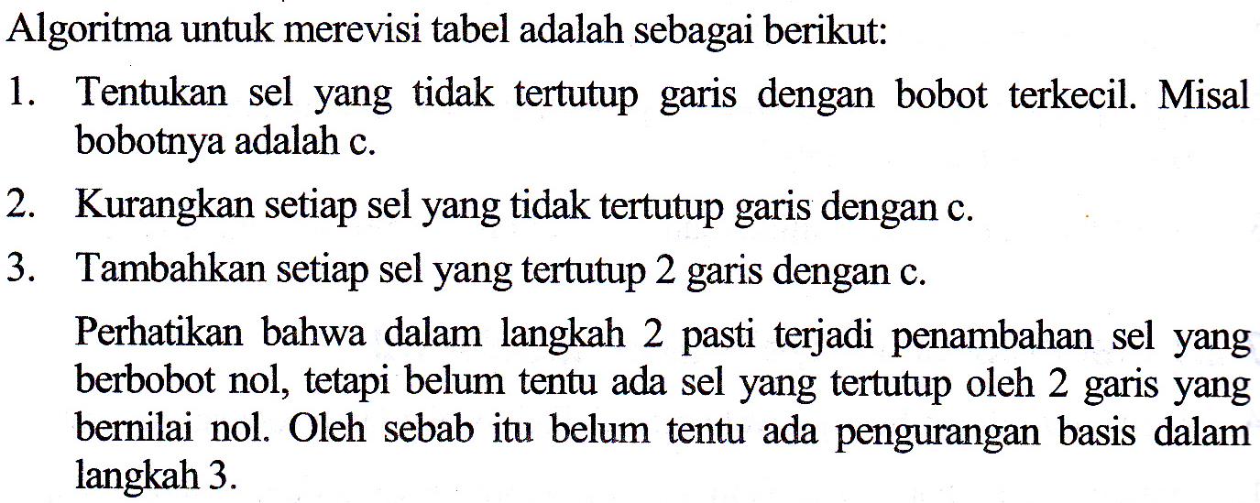

Slide 12
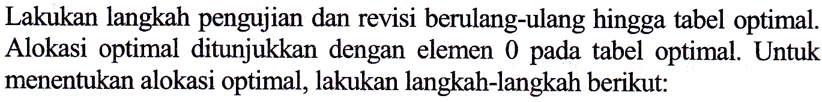
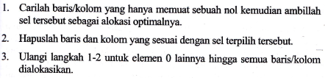

Slide 13
Contoh 7.2
Selesaikan Masalah pelatih renang dalam Contoh 2.1

Slide 14
Contoh 7.2 Penugasan (1)
Seorang pelatih renang memiliki 4 orang perenang yang akan diterjunkan dalam lomba 400 meter gaya ganti perseorangan. Semua perenang dapat berenang dalam setiap gaya.. Waktu (dalam detik) yang dibutuhkan perenang dengan gaya yang ditentukan tampak pada tabel berikut. Tentukan alokasi gaya yg harus diberikan pelatih pada tiap perenang agar total waktunya minimum
Perenang | Punggung | Dada | Kupu2 | Bebas
1 | 65 | 73 | 62 | 57
2 | 67 | 70 | 65 | 58
3 | 68 | 72 | 69 | 55
4 | 71 | 69 | 75 | 57

Slide 15
Contoh 7.2 Penugasan (2)
P
D
K
B
P
D
K
B
P
D
K
B
1
65
73
62
57
1
1
57
8
8
16
5
5
0
0
0
4
0
0
2
67
70
65
58
2
2
58
9
12
12
7
0
1
0
2
0
3
68
72
69
55
3
3
55
13
17
14
0
5
5
9
0
4
71
69
75
57
4
4
57
14
12
18
0
6
0
13
0
Tabel awal
kurangkan tiap baris dengan elemen terkecil
kurangkan tiap kolom dengan elemen terkecil

Slide 16
Contoh 7.2 Penugasan (3)
Cek optimalitas : Tutup semua 0 dengan garis sesedikit mungkin
Sel tidak tertutup garis yg terkecil = 1
Sel tidak tertutup garis → kurangi
P
D
K
B
Sel tertutup 2 garis → tambahi
Sel tertutup 1 garis → tetap
1
0
4
0
0
P
D
K
B
2
1
0
2
0
1
0
5
0
1
3
5
5
9
0
2
0
0
1
0
4
6
0
13
0
3
4
5
8
0
4
5
0
12
0
Belum optimal karena hanya perlu 3 garis → Revisi Tabel !!
Optimal !!

Slide 17
Contoh 7.2 Penugasan (4)
Nilai 0 adalah calon penempatan.
Pilih baris/kolom yang hanya memuat 1 buah 0 (alokasi tunggal)
Hilangkan baris/kolom yg sudah teralokasi
P
D
K
B
1
0
Perenang | Gaya | Waktu
1 | Kupu2 | 62
2 | Punggung | 67
3 | Bebas | 55
4 | Dada | 69
Total Waktu |  | 253
0
5
5
0
0
1
1
2
0
0
0
0
1
1
0
0
3
4
4
5
5
8
8
0
0
4
5
5
0
0
12
12
0
0

Slide 18
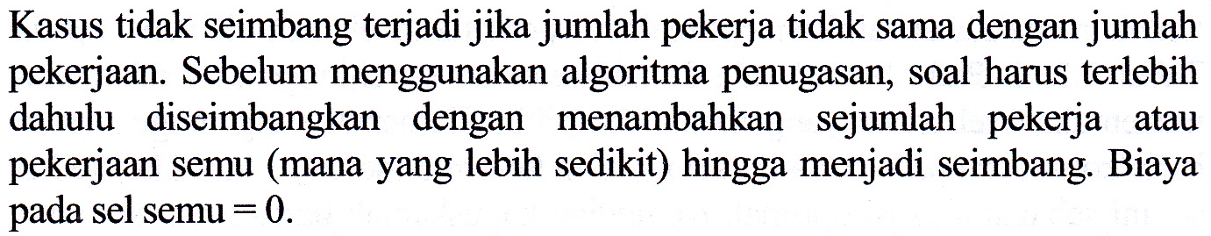
7.3 Kasus-kasus khusus 7.3.1 Kasus Tidak Seimbang

Slide 19
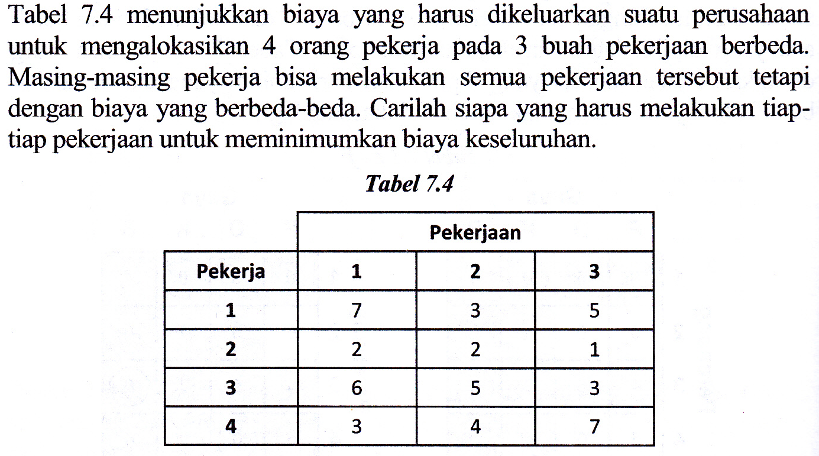
Contoh 7.3

Slide 20
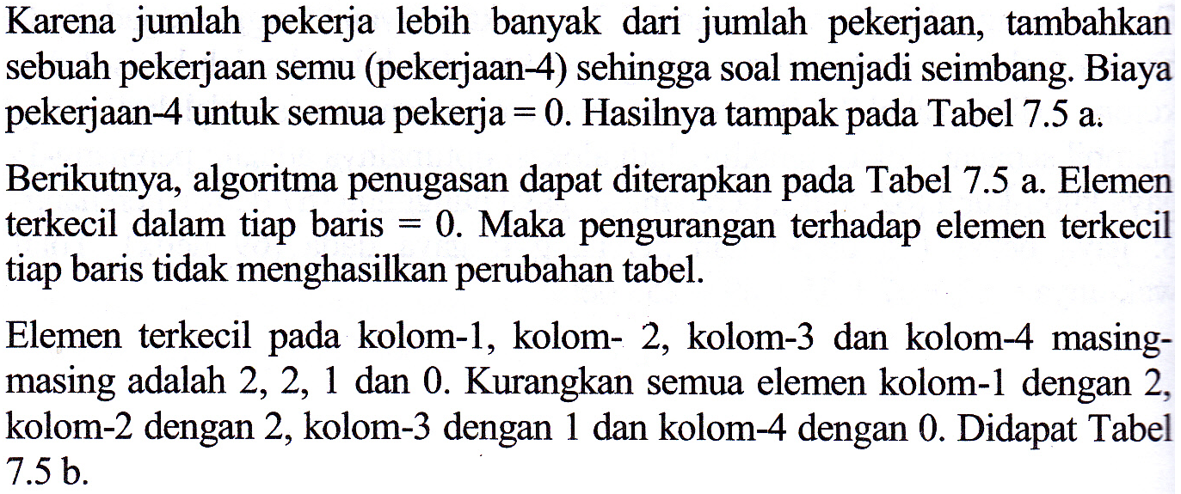
Penyelesaian

Slide 21
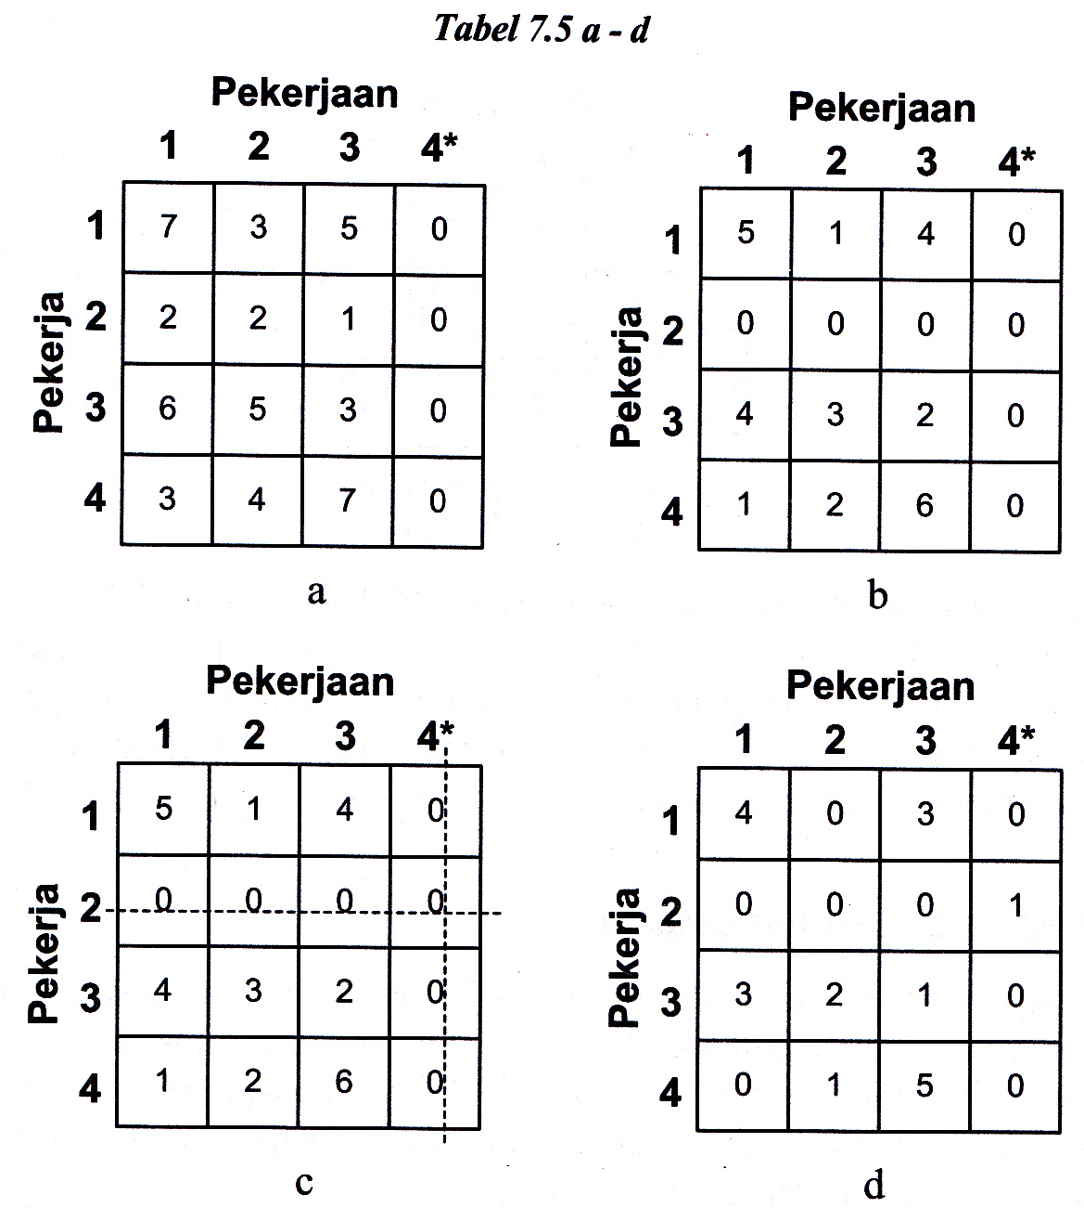

Slide 22
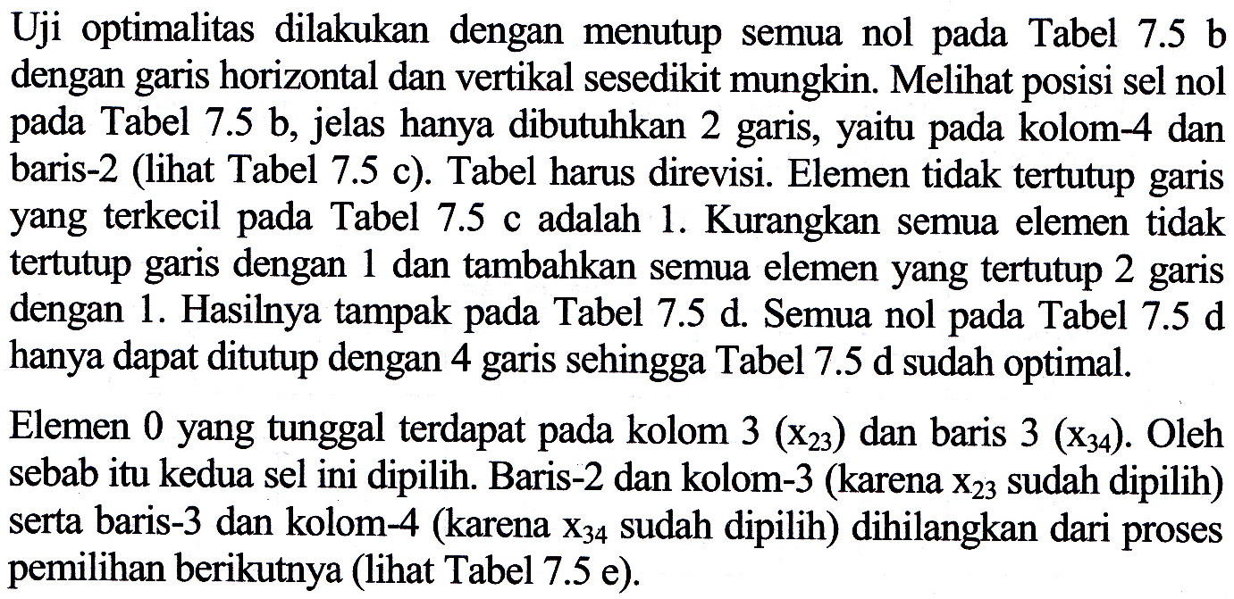

Slide 23
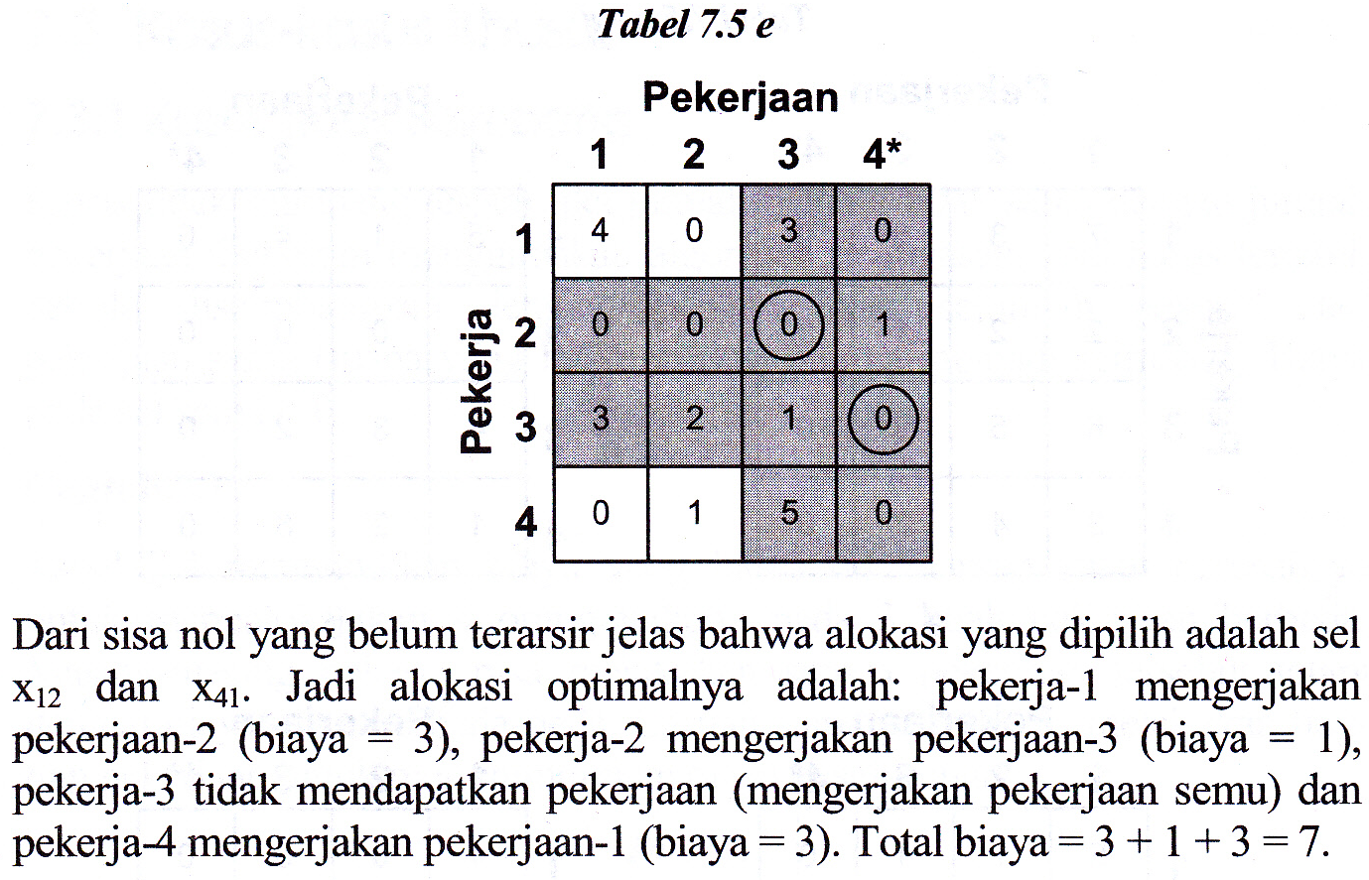

Slide 24
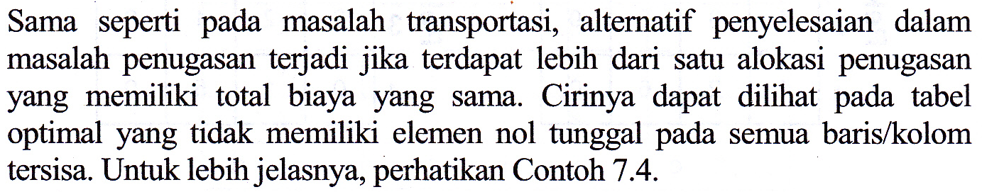
7.3.2 Alternatif Penyelesaian

Slide 25
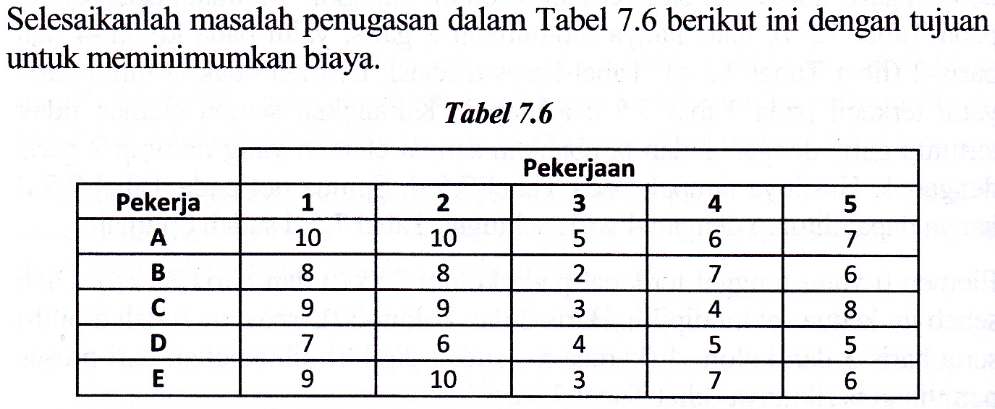
Contoh 7.4

Slide 26
Penyelesaian
Contoh 7.4 Penugasan – Alternatif Penyelesaian
Carilah penempatan masalah penugasan berikut :
1
2
3
4
5
Soal sudah seimbang (jumlah baris = kolom) sehingga algoritma Hungarian bisa langsung digunakan
A
10
10
5
6
7
B
8
8
2
7
6
C
9
9
3
4
8
D
7
6
4
5
5
E
9
10
3
7
6

Slide 27
10
10
5
5
6
7
5
5
0
0
1
1
2
8
8
2
2
7
6
6
6
0
5
4
9
9
3
3
4
8
6
6
0
1
5
7
6
4
4
5
5
3
3
2
2
0
1
1
1
9
10
3
3
7
6
6
7
0
4
3
2
3
0
0
1
1
Tdk tertutup garis (biru) : kurangi dg elemen terkecil
1
2
0
0
0
3
4
0
4
3
2
3
0
4
2
3
4
0
0
4
2
3
0
0
3
Tertutup 2 garis (pink) : tambahi dg elemen terkecil
0
0
0
0
0
0
0
1
1
0
3
5
0
3
2
Tertutup 1 garis (abu2) : tetap
2
4
0
3
1

Slide 28
1
2
0
0
0
1
2
1
1
0
2
3
0
4
2
1
2
0
4
1
2
3
0
0
3
1
2
0
0
2
0
0
1
1
0
0
0
2
2
0
2
4
0
3
1
1
1
3
0
3
0
1
1
2
1
1
0
0
1
1
0
0
1
2
0
4
1
0
1
0
3
1
1
2
0
0
2
1
2
1
0
3
0
0
2
2
0
0
0
3
2
1
1
3
0
3
0
opt !
0
2
0
2
0

Slide 29
Soal asli
Contoh 7.4 Penugasan – Alokasi Optimal (1)
1
2
3
4
5
A
10
10
5
6
7
B
8
8
2
7
6
A-1 (10)
C
9
9
3
4
8
C-4 (4)
D-2 (6)
D
7
6
4
5
5
E
9
10
3
7
6
A-5 (7)
Cari baris/kolom yang hanya memiliki satu sel nol. Didapat C-4 dan D-2.
1
2
3
4
5
A
Hapus baris&kolom yg sudah dipilih (Baris C, D dan kolom 2,4)
0
1
1
1
0
0
0
B
Tidak ada lagi baris/kolom yg hanya memuat sel nol yang tunggal. Berarti ada alternatif penyelesaian. Cara mencari :
0
1
1
0
3
3
1
C
1
1
2
2
1
1
0
0
3
3
Diantara sel nol tersisa, pilih baris/kolom yg sel nolnya paling sedikit. Misal baris A.
Ada 2 buah sel nol di baris A (kolom-1 dan kolom-5). Berarti ada 2 penyelesaian yg mungkin, yaitu mengambil A-1, atau A-5
D
0
0
0
0
3
3
2
2
1
1
E
0
2
2
0
2
2
0

Slide 30
Contoh 7.4 Penugasan – Alokasi Optimal (2)
1
2
3
4
5
A
0
0
1
1
1
1
0
0
0
0
Untuk pemilihan A-1 :
Hapus baris A dan kolom-1.
B
Dari sel belum terhapus sisanya, pilih baris / kolom dgn sel nol tunggal. Didapat B-3
0
0
1
1
0
0
3
3
1
1
C
Hapus baris B dan kolom-3.
1
1
2
2
1
1
0
0
3
3
Diperoleh sel E-5 sebagai penyelesaian.
D
0
0
0
0
3
3
2
2
1
1
E
0
0
2
2
0
0
2
2
0
0
A-1 (10)
B-3 (2)
E-5 (6)
C-4 (4)
D-2 (6)
A-5 (7)

Slide 31
Contoh 7.4 Penugasan – Alokasi Optimal (3)
1
2
3
4
5
Untuk pemilihan A-5 :
A
Hapus baris A dan kolom-5.
0
0
1
1
1
1
0
0
0
0
Dari sel belum terhapus sisanya, tidak ada baris / kolom dgn sel nol tunggal. Berarti terdapat alternatif penyelesaian lain lagi
Ada 2 kemungkinan pilihan, yaitu B-1 atau B-3
B
0
0
1
1
0
0
3
3
1
1
C
1
1
2
2
1
1
0
0
3
3
D
Jika dipilih B-1, jelas bahwa sel terpilih lainnya adalah E-3
0
0
0
0
3
3
2
2
1
1
E
Jika dipilih B-3, jelas bahwa sel lain yg menjadi penyelesaian adalah E-1.
0
0
2
2
0
0
2
2
0
0
A-1 (10)
B-3 (2)
E-5 (6)
C-4 (4)
D-2 (6)
B-1 (8)
E-3 (3)
A-5 (7)
B-3 (2)
E-1 (9)

Slide 32
Contoh 7.4 Penugasan – Alokasi Optimal (4)
1
2
3
4
5
Soal memiliki 3 alternatif penyelesaian (semua dgn biaya = 28) :
A
10
10
5
6
7
B
Penyelesaian 1 (biaya) | Penyelesaian 2 (biaya) | Penyelesaian 3 (biaya)
C-4 (4) D-2 (6) A-1 (10) B-3 (2) E-5 (6) | C-4 (4) D-2 (6) A-5 (7) B-1 (8) E-3 (3) | C-4 (4) D-2 (6) A-5 (7) B-3 (2) E-1 (9)
Total = 28 | Total = 28 | Total = 28
8
8
2
7
6
C
9
9
3
4
8
D
7
6
4
5
5
E
9
10
3
7
6
A-1 (10)
B-3 (2)
E-5 (6)
C-4 (4)
D-2 (6)
B-1 (8)
E-3 (3)
A-5 (7)
B-3 (2)
E-1 (9)

Slide 33
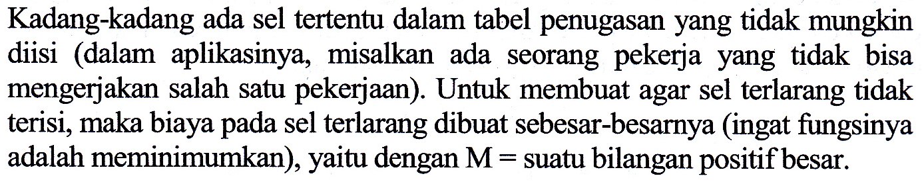
7.3.3 Alokasi Terlarang

Slide 34
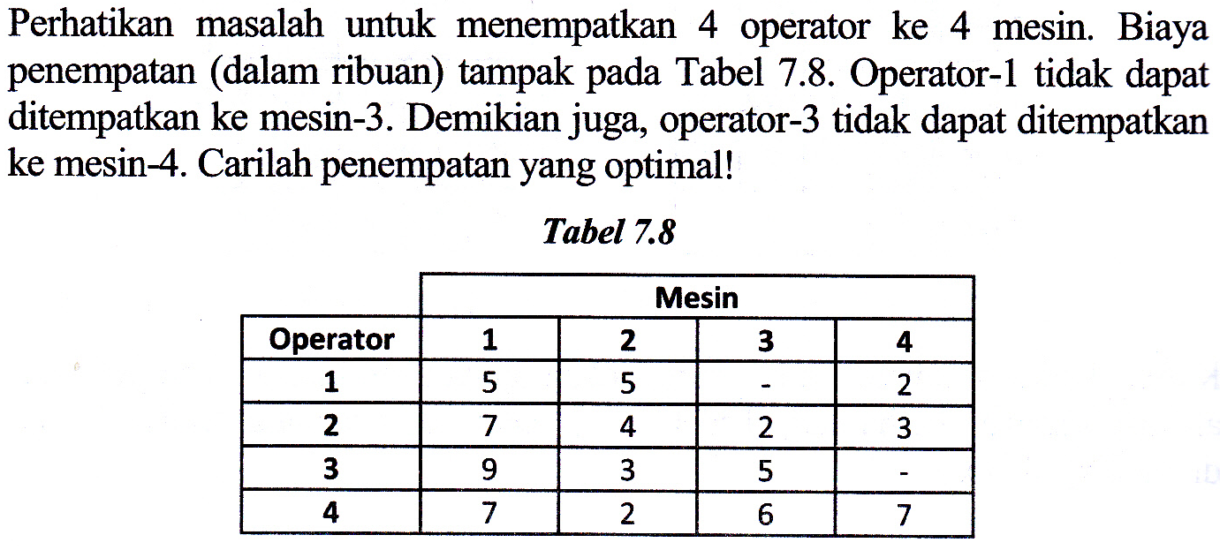
Contoh 7.5

Slide 35
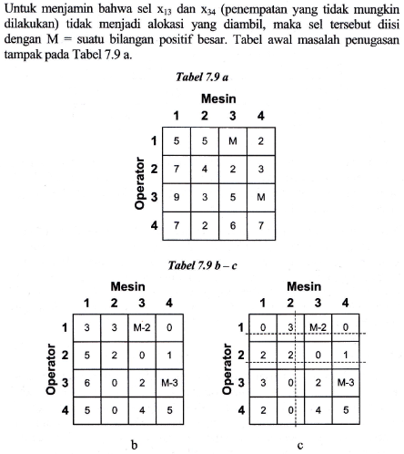
Penyelesaian

Slide 36
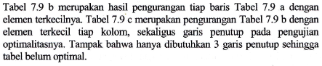
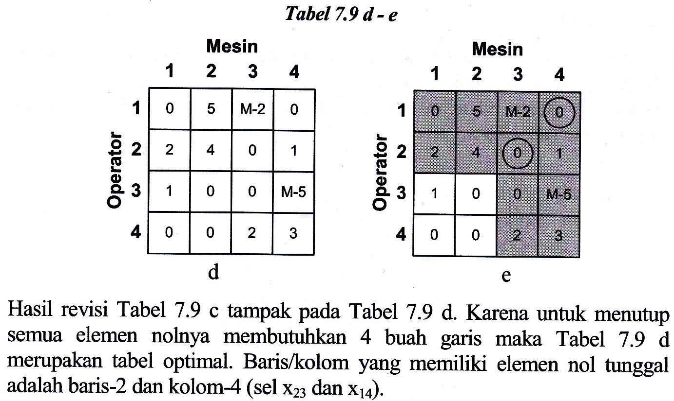

Slide 37
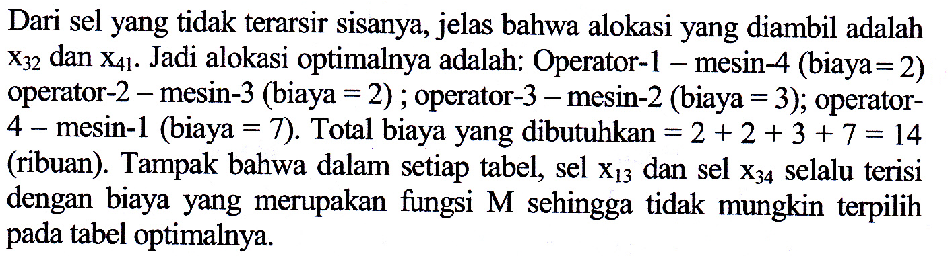

Slide 38
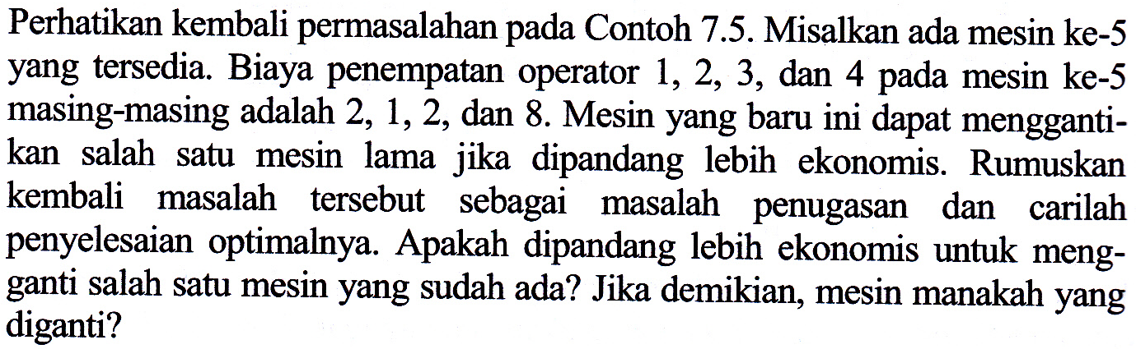
Contoh 7.6

Slide 39
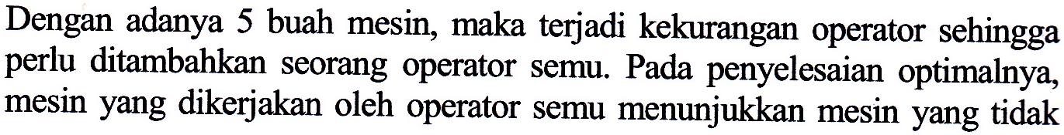
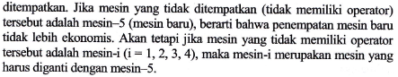
Penyelesaian

Slide 40
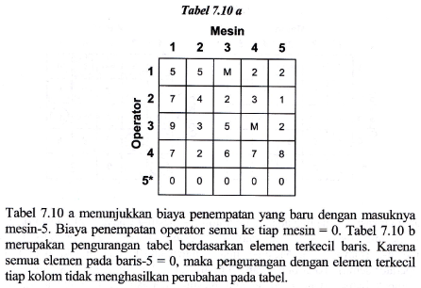

Slide 41
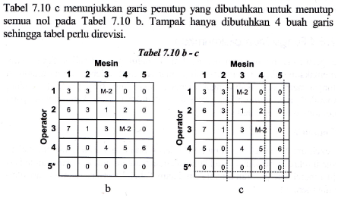

Slide 42
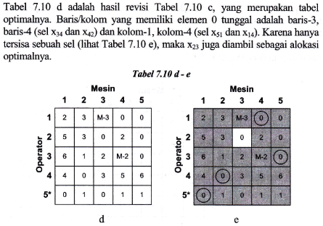

Slide 43
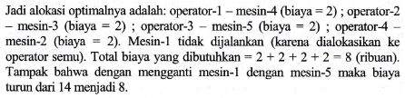

Slide 44
Lanjut ke File 2

